Slide 1
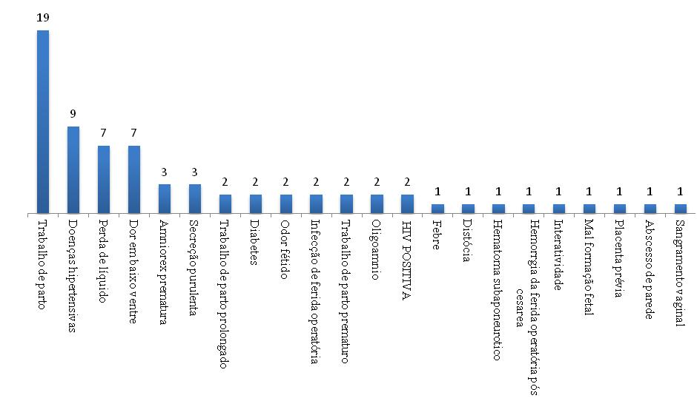
Gráfico I – Distribuição dos diagnósticos de internação de mulheres que apresentaram infecção em ferida operatória decorrente de parto cesáreo, Fortaleza, 2008-2010.

Slide 2
Gráfico II – Caracterização etária das mulheres que apresentaram infecção em ferida operatória decorrente de parto cesáreo, Fortaleza, 2008-2010.

Slide 3
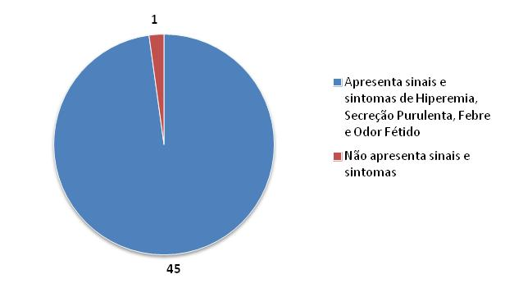
Gráfico III - Distribuição de mulheres que apresentaram sinais e sintomas de infecção em ferida operatória decorrente de parto cesáreo, Fortaleza, 2008-2010.

Slide 4
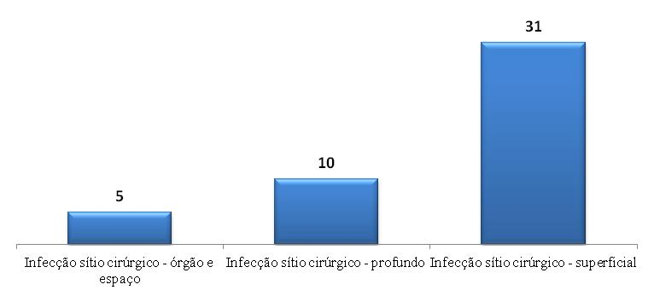
Gráfico IV – Distribuição do sítio de infecção em mulheres que apresentaram infecção em ferida operatória decorrente de parto cesáreo, Fortaleza, 2008-2011

Slide 5
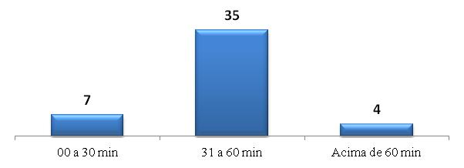
Gráfico V – Distribuição do tempo de realização da cirurgia em mulheres que apresentam infecção em ferida operatória decorrente de parto cesáreo, Fortaleza, 2008-2010.

